Slide 1
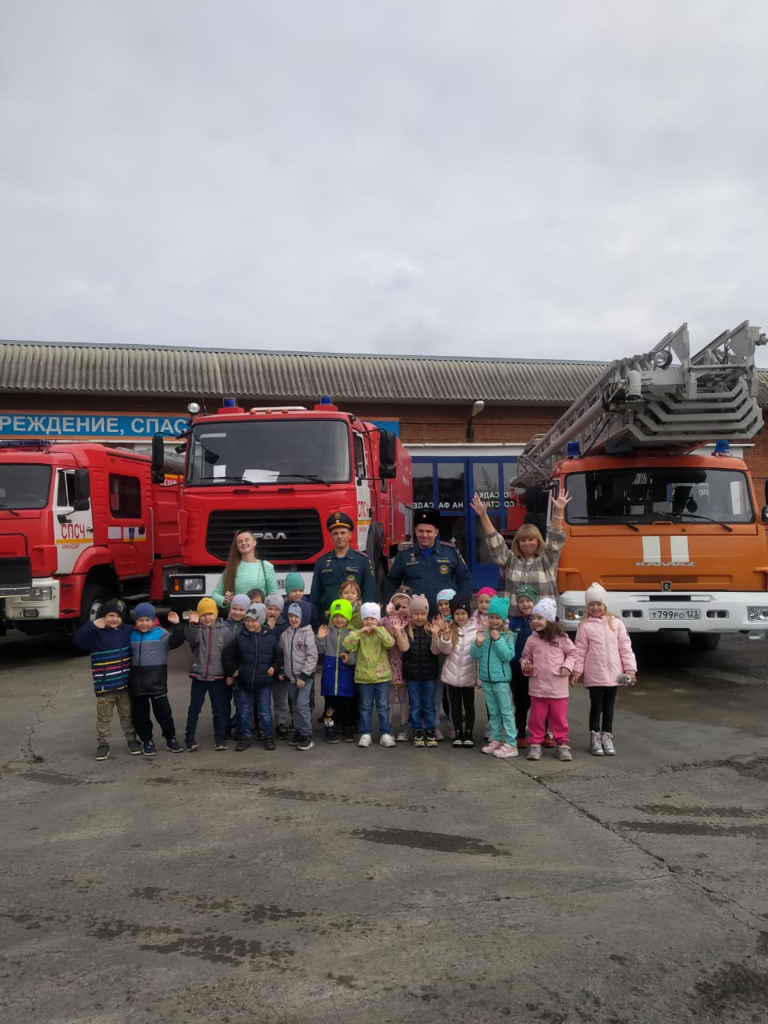
МАДОУ МО г. Краснодар «Центр -детский сад № 118» «Методы формирования дошкольников о профессиональной деятельности в области спасения людей и природы».
Подготовили:
Ващук. ЛА
Самойлова Е.Н
Пашнина Ю.В

Slide 2
Этап познавательно-информационный.
Полное погружение

Slide 3
Этап познавательно-информационный
Знакомство с профессией пожарный.
Проявление интереса к профессии путем непосредственного вовлечения в будни пожарного.
Желание узнать больше о героических профессиях

Slide 4
Этап познавательно-информационный
Воспитанники понимают- быть пожарным, значит быть сильным и смелым.
Пожарная техника вызвала неподдельный интерес даже у девочек.

Slide 5
Этап моделирующий

Slide 6
Этап моделирующий
Изучаем профессии
Изучаем профессии

Slide 7
Этап моделирующий
Мы любим играть
Мы любим побеждать

Slide 8
Этап моделирующий
Мы слушаем
Мы творим

Slide 9
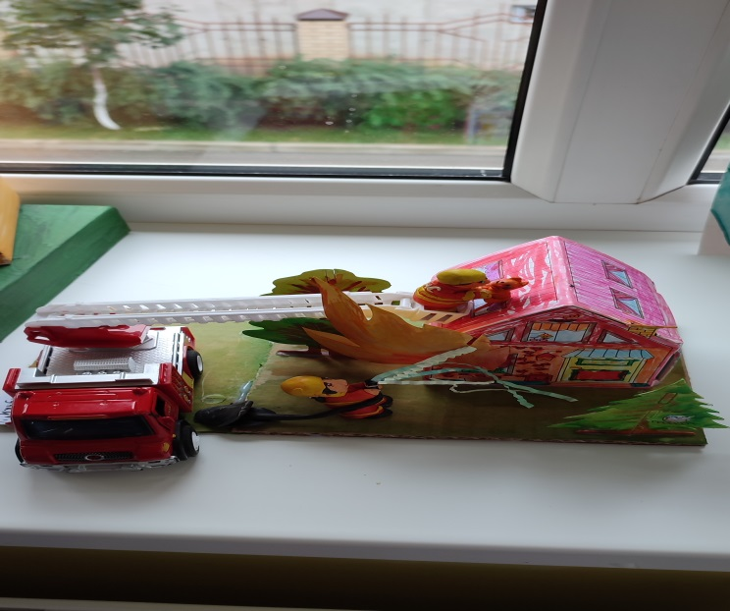
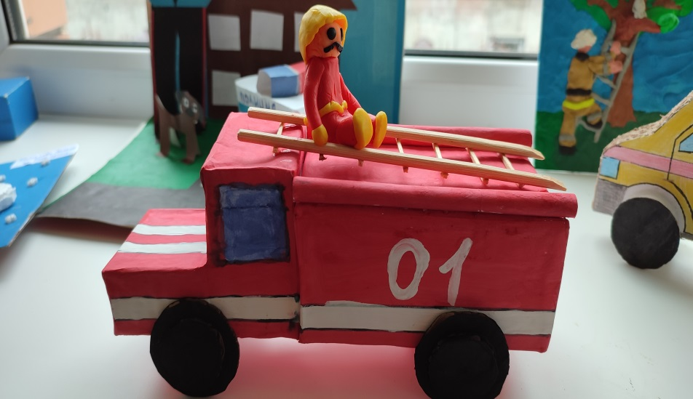
Результативно-демонстрационный этап инновационной технологии.
Наше творчество
Наше творчество

Slide 10
Результативно-демонстрационный этап инновационной технологии.
Не играй со спичками
Все профессии важны, все профессии нужны.

Slide 11
МАДОУ МО г. Краснодар «Центр -детский сад № 118»
«Методы формирования дошкольников о профессиональной деятельности в области спасения людей и природы».
Подготовили:
Ващук. ЛА
Самойлова Е.Н
Пашнина Ю.В

